Slide 1

Desarrollo de un Sistema Web Integrado para la Gestión y Seguimiento de Pruebas Metrológicas
3330 - Querétaro

Slide 2
Agenda
Presentación personal
Objetivo
A3 (estructura)
Evidencias (videos, fotos, listas , todo el fundamento)
Resultados
Conclusiones y recomendaciones
2
8
11
14
15
17

Slide 3

Presentación
Reseña
Nombre: Mariela Reyes Camo
Practicante
Área: IT
Estudiante de Ingeniería en Sistemas Computacionales en el Instituto Tecnológico de Querétaro, actualmente cursando el octavo semestre. Desde enero de 2024, me desempeño como practicante en el área de IT en Grammer, donde he podido aplicar mis conocimientos en tecnologías de la información en un entorno profesional.
Mi experiencia incluye atención al cliente, gestión de proyectos y liderazgo de equipos, habilidades que he desarrollado a lo largo de mis estudios y experiencia profesional. Estoy comprometida con el aprendizaje continuo y la mejora constante, buscando siempre soluciones efectivas y eficientes en cada desafío que enfrento.

Slide 4
2. Objetivo
Objetivo General:
Desarrollar e implementar un sistema web para gestionar solicitudes de pruebas metrológicas, mejorando la eficiencia operativa y calidad del servicio.
Objetivos Específicos:
Automatizar el registro, modificación, consulta y cancelación de solicitudes.
Crear un panel de control con indicadores, gráficos y reportes mensuales.
Implementar notificaciones automáticas por correo electrónico.
Facilitar la gestión de roles, permisos, clientes y plataformas.

Slide 5
Fotografía del proyecto
A3
Caso de Negocio:
Objetivos específicos:
Contexto: El laboratorio enfrenta desafíos significativos en la gestión de solicitudes de pruebas metrológicas debido a procesos manuales, lo que resulta en errores, retrasos operativos y tiempos prolongados de respuesta.
Problema: La falta de automatización en el registro y seguimiento de solicitudes, junto con la dispersión de información, crea ineficiencias operativas y riesgos de errores humanos.
Impacto: La ineficiencia en la gestión de las solicitudes afecta la productividad del laboratorio y disminuye la capacidad del laboratorio para adaptarse a las demandas del mercado.
Automatizar el proceso de gestión de solicitudes: Crear una plataforma que elimine la necesidad de procesos manuales y reduzca la carga administrativa.
Mejorar la visibilidad y coordinación: Implementar una solución centralizada que facilite la colaboración entre el equipo del laboratorio.
Aumentar la eficiencia operativa: Reducir los tiempos de respuesta y mejorar la precisión en la entrada de datos.
Condiciones actuales:
Principales actividades Kaizen:
Procesos manuales: La gestión de solicitudes se realiza principalmente en papel.
Visibilidad limitada: La información está dispersa, lo que dificulta el seguimiento y la priorización de las solicitudes.
Riesgo de errores: La entrada manual de datos es propensa a errores, lo que compromete la calidad y el correcto seguimiento de la resolución.
Falta de coordinación: La comunicación entre los miembros del equipo no está optimizada, lo que puede llevar a retrasos.
Encargado | Actividades | Fechas
Mariela Reyes | Mapeo del flujo de trabajo
Mariela Reyes | Desarrollo funcional de la app web
Adrián Aragón | Testing de pruebas iniciales
Mariela Reyes | Elaboración de manuales
Equipo de metrología | Testing en app
Mariela Reyes | Correcciones de la app

Slide 6


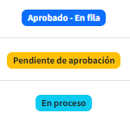
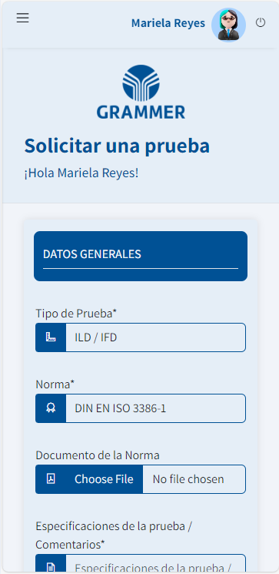
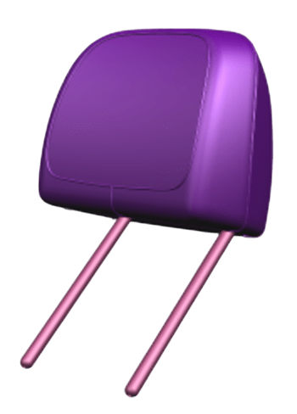




MetroTickets
Proceso del sistema.
Realización de la solicitud
El equipo de laboratorio revisa y aprueba la solicitud
Se atiende la solicitud
El solicitante recibe los reportes

Slide 7




Resultados
MetroTickets
Decisiones Informadas y Basadas en Datos: La creación de reportes y gráficos en el sistema facilita la toma de decisiones, brindando al equipo de gestión una visión clara de los indicadores clave, lo cual optimiza la planificación y la respuesta ante demandas y necesidades del laboratorio.
Mejora en la Accesibilidad y Trazabilidad: La información de cada solicitud está ahora disponible al 100% en la nube, con accesibilidad en tiempo real. Esto facilita el seguimiento detallado de cada prueba y mejora la transparencia, permitiendo una supervisión efectiva de los procesos.
Reducción de Errores: Los errores en el manejo de solicitudes han disminuido notablemente gracias a la automatización y digitalización de los procesos, mejorando la precisión en el registro y seguimiento de las pruebas.
Notes:
As a globally active company, we take responsibility and actively contribute to the realization of global sustainability goals.
5 focus areas in which we assume corporate responsibility with our core business:
1. Corporate governance
Code of Conduct - new code of conduct for all employees
Compliance
2. Innovative and sustainable product solutions
We are researching innovative and sustainable product solutions in order to be able to offer our customers environmentally friendly alternatives in the future.
3. Environment - Green Company
Reduce emissions We aim to meet the 1.5 degree target of the Paris Climate Agreement and reduce greenhouse gases: CO2 emission reduction by at least 50% by 2030 (base year 2019) Other emissions such as VOC (Volatile Organic Compounds) or e.g. noise are reduced to a minimum.
Producing green products We research innovative and sustainable product solutions in order to be able to offer our customers environmentally friendly alternatives in the future.
Efficient use of materials We design the use of our production and non-production materials as efficiently as possible throughout the entire product life cycle. Responsible handling of critical materials is a matter of course.
Reduce energy consumption and promote natural resources We aim to reduce energy consumption within our processes, promote the use of renewable energy sources and encourage the sparing use of natural resources.
Reduce waste and increase recycling We aim to reduce waste, minimize hazardous waste materials, increase recycling of waste and ensure that appropriate disposal and recycling methods are used.
4. Supply chain - responsible supplier management
Identify and optimize carbon footprint in the supply chain
Supplier Code of Conduct - New code of conduct for all suppliers Target: 100 % of global suppliers confirm GRAMMER „Supplier Code of Conduct".
Working conditions and human rights Target: Our employees are continuously sensitized to human rights aspects as part of compliance training (e-learning)
5. Employees & community
Employee development/talent management and employee satisfaction
Promoting diversity
Increase proportion of women in management positions to at least 20% by 2030

Slide 8
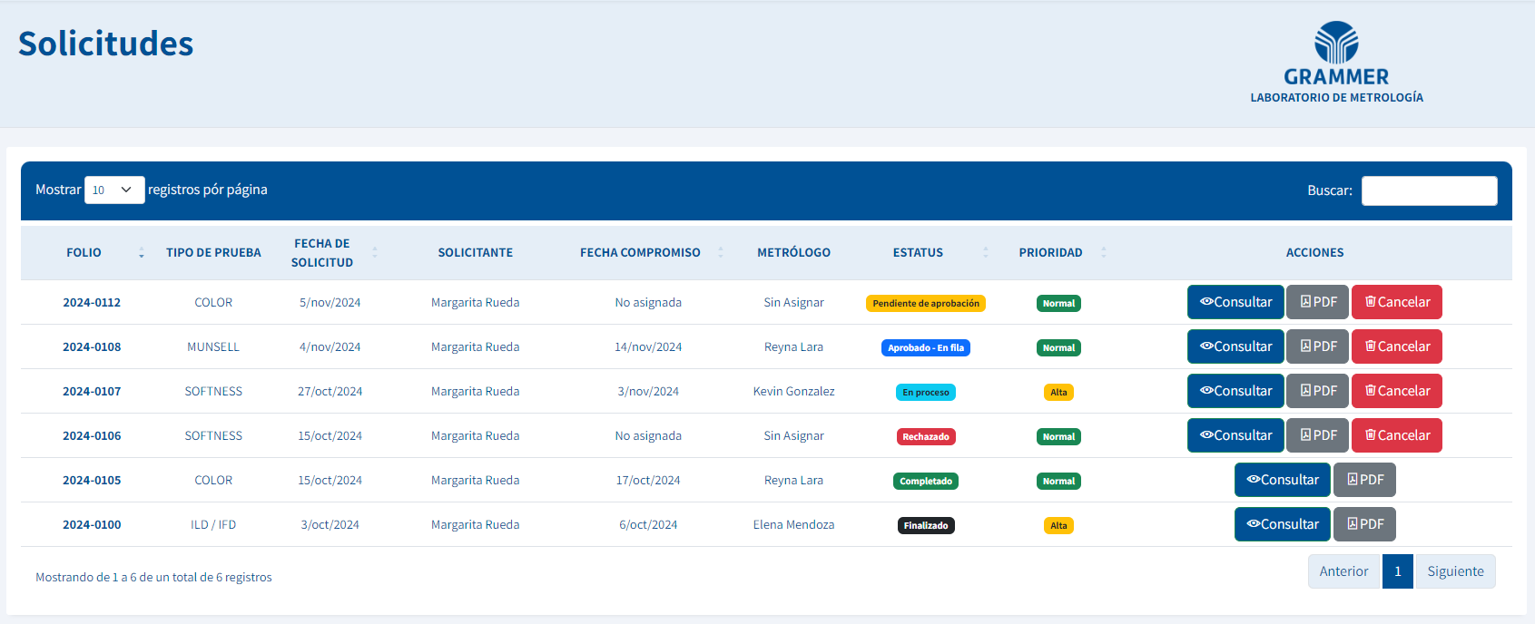
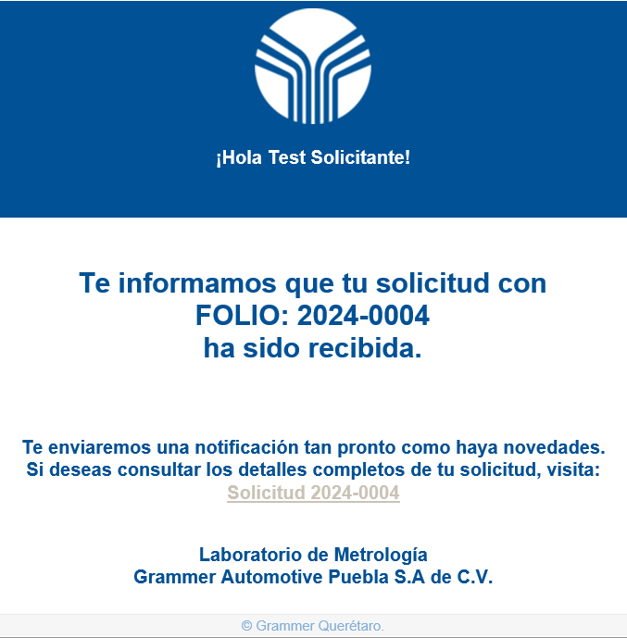
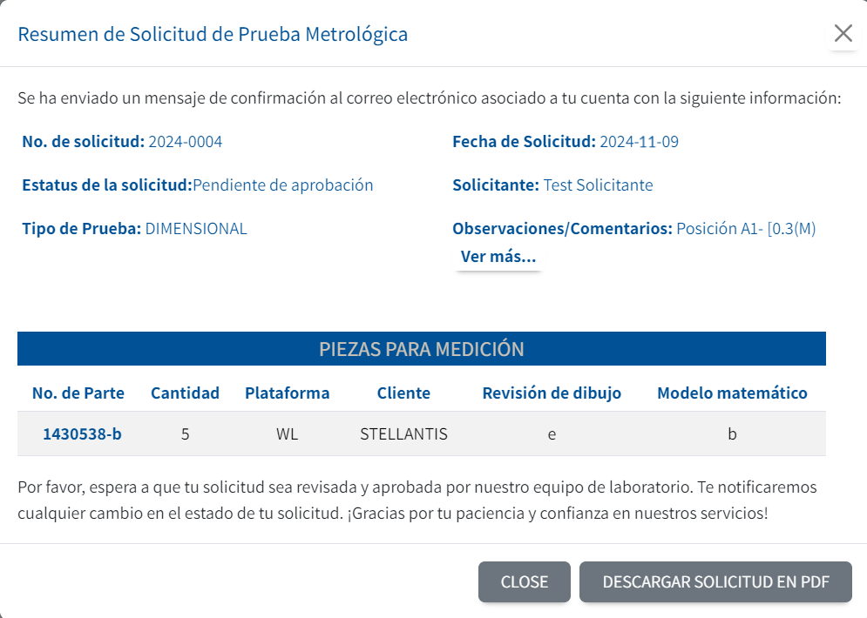
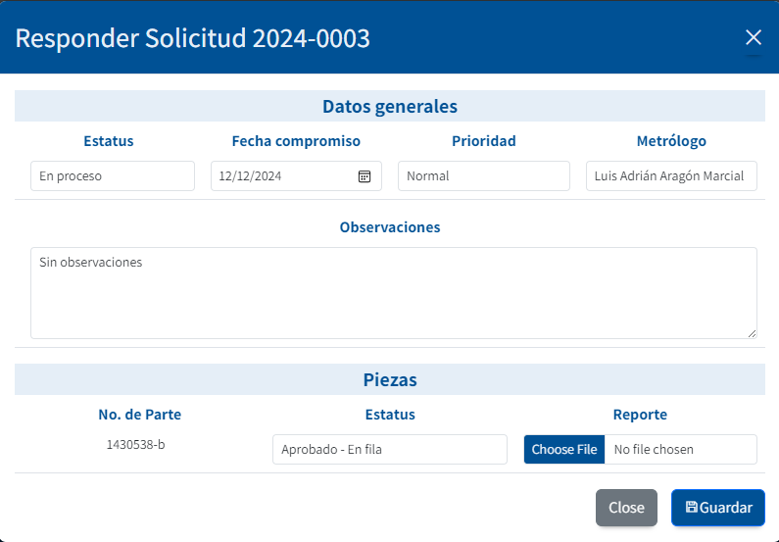
MetroTickets
Process
Antes
Después
Notes:
Previously, interviews were conducted by staff such as ShiftLeaders and Supervisors, who filled out forms manually and deposited them in a mailbox. Then, Human Resources would separate them out and give the interview forms to Labor Relations. Jonathan from Labor Relations would transcribe these forms into Excel.Now, we have a web-based system that streamlines the interview process through an intuitive form. All information is recorded in real time in a database, allowing quick and easy access to historical data. In addition, a dashboard has been created to analyze all absences by APU, ShiftLeaders, Supervisors, Areas, Types and Users.Translated with DeepL.com (free version)

Slide 9

Lean Tools – 5s
MetroTickets
Clasificación (Seiri):
Se identificó los elementos esenciales del proceso y se eliminaron pasos redundantes en la gestión de solicitudes de pruebas, enfocándose solo en las funcionalidades necesarias (como registro, consulta, y reportes).
Orden (Seiton):
El sistema web organiza las funciones principales para que sean de fácil acceso en un panel de control intuitivo.
Limpieza (Seiso):
La página web permite tener clientes y plataformas actualizadas desde el panel de administrador. Además, permite cancelar solicitudes evitando trabajo innecesario.
Estandarización (Seiketsu):
Se definió el proceso para gestionar las solicitudes, estandarizando las tareas de registro, seguimiento, y consulta de solicitudes. Así, todos los usuarios trabajan bajo los mismos procedimientos, reduciendo errores y variabilidad.
Disciplina (Shitsuke):
Se promueve una cultura de uso adecuado del sistema, garantizando que el personal siga los procesos establecidos y realice un monitoreo continuo para ajustar y mantener la calidad y eficiencia del servicio.
Notes:
GRAMMER is a global manufacturer in the automotive and commercial vehicle industries. GRAMMER serves its customers worldwide with a workforce of around 14,000 employees at 46 locations in 19 countries. In 2021 the company achieved a revenue of around 1.9 billion euros.
With our two divisions Automotive and Commercial Vehicles we have a strong base. Last year the Automotive division contributed around 65% to the total revenue, the Commercial Vehicles division 35%.
In terms of the revenues we strive for a balance between the three regions EMEA, Americas and APAC. Therefore, APAC is currently the fastest growing region. This growth goes hand in hand with the opening of two new plants in Ningbo and Shenyang, China.

Slide 10
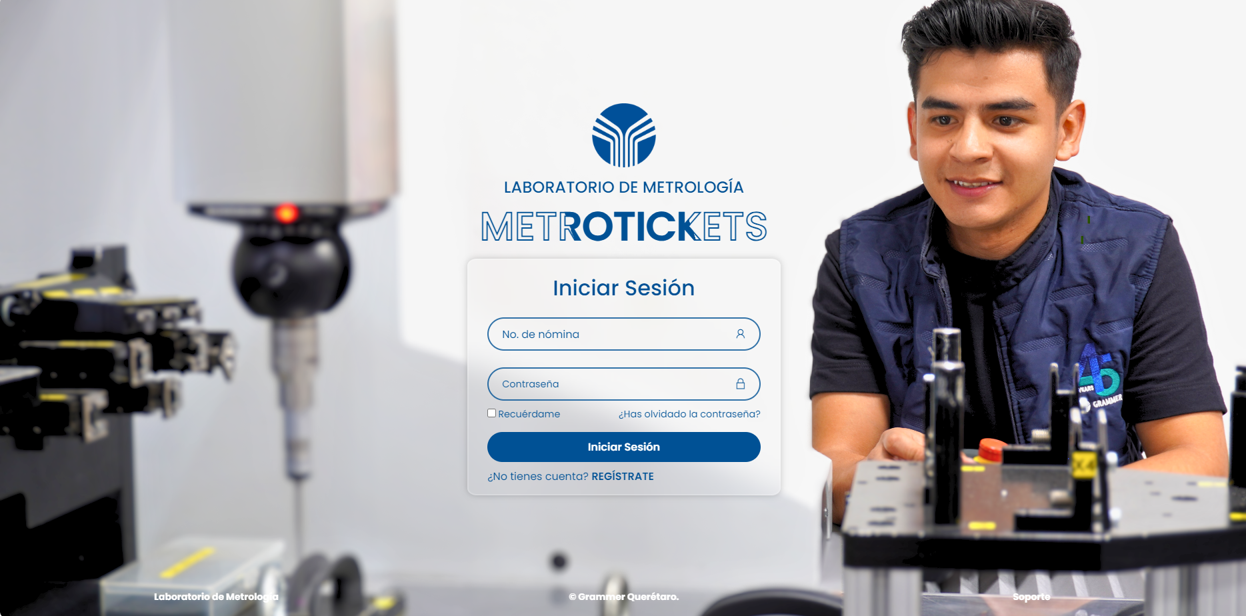
KPI’s
MetroTickets
Tiempo promedio de respuesta a solicitudes: Tiempo que tarda el laboratorio en responder a una solicitud desde su recepción.
Disponibilidad de Información. Antes, solo se disponía del 10% de la información de las solicitudes; ahora, el sistema en la nube permite acceder al 100% de la información, junto con datos adicionales para su consulta.
Reducción de Errores. Tasa de errores en el registro de solicitudes: Porcentaje de solicitudes registradas que contienen errores (ej. datos incorrectos, solicitudes duplicadas).
Ahorro.
Índice de satisfacción del cliente: Medido a través de encuestas post-servicio para evaluar la percepción del cliente sobre la calidad del servicio.
Porcentaje de solicitudes automatizadas: Proporción de solicitudes que son procesadas automáticamente en comparación con las que se manejan manualmente.
.

Slide 11




Conclusiones y recomendaciones
MetroTickets
En conclusión, la implementación del sistema web ha logrado optimizar el flujo de trabajo del laboratorio de metrología, mejorando la eficiencia operativa al reducir el tiempo de procesamiento de solicitudes y minimizando los errores asociados a la gestión manual. Además, el acceso completo y en tiempo real a la información en la nube ha elevado la transparencia y la satisfacción del cliente, brindando un servicio más rápido y confiable. Esta transformación en la administración de las solicitudes permite una supervisión más efectiva, con decisiones basadas en datos precisos y actualizados, y representa un avance significativo en el control de calidad y la sostenibilidad operativa del laboratorio.
Recomendaciones
Monitorear y Ajustar el Sistema Continuamente
Capacitar al Personal
Incorporar Nuevos Indicadores de Desempeño
Notes:
OUR MISSION
We deliver what matters
GRAMMER aims to be the world's leading supplier of seating solutions for commercial vehicles and interior solutions for the automotive industry. Our products set the standard in ergonomics, comfort and sustainability. Customers and partners in the OEM business as well as in the aftermarket clearly perceive us as innovation and quality leaders and appreciate the great support we provide.
Innovation
We are constantly looking for new ideas to open up competitive advantages for our customers and develop highly innovative, human centered and sustainable solutions that set the standards in their class.
Customer focus
As a strong, trusted partner for customers all over the world, we provide best possible global and local support and tailormade solutions that meet their individual needs. We are committed to top quality in all we do and continuously work to become better.
Sustainability
In everything we do we care for people and our planet. This is visible in our products, processes and how we do business.

